Slide 1
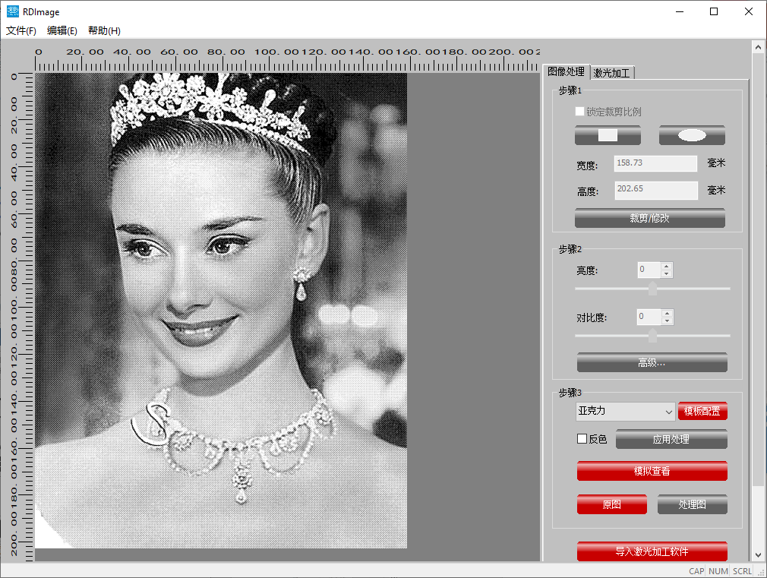
鹰华激光小课堂
EagleWorks 处理位图

Slide 2
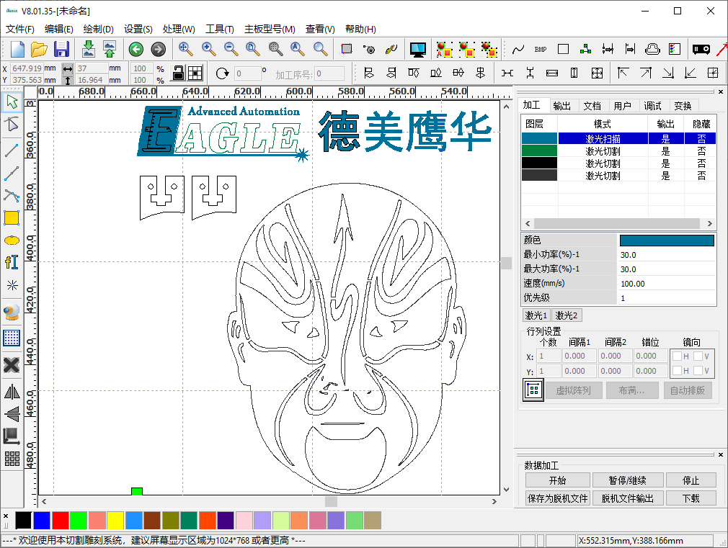
课件内容摘要
本课程详细介绍 EagleWorks 软件中的图像处理功能，帮助用户快速开始使用。
课程首先详细介绍 EagleWorks 软件自带的 RDImage 图像处理功能，根据材料类型自动选择最佳处理方式，并可以预览实际加工效果；然后简要介绍使用 Adobe Photoshop 等第三方软件处理图像的方法。通过本课程的学习，用户应当了解并熟悉上述功能，并根据需要灵活运用。
www.gueagle.com.cn

Slide 3
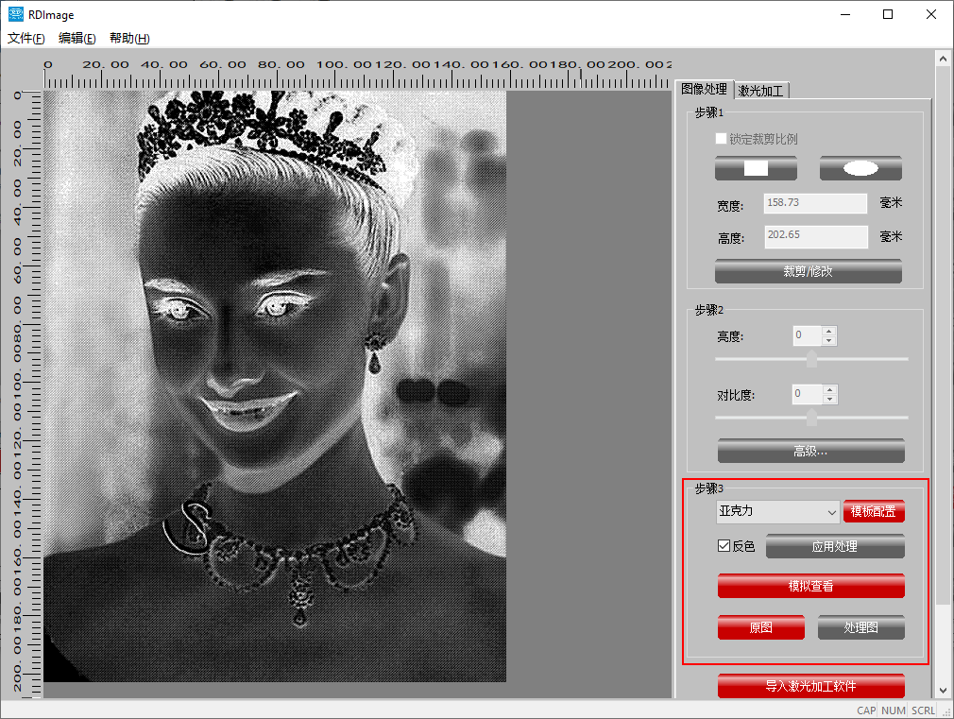
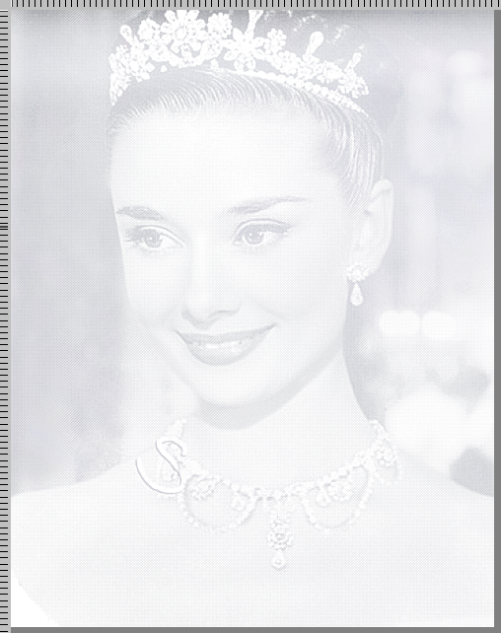
EAGLE LASER
RDImage 处理图像
默认情况下，EagleWorks 软件会使用 RDImage 功能来处理图像。导入图像后，会自动打开如右图所示处理界面。
右侧 图像处理 栏中，步骤1 用于裁剪或修改图像尺寸；步骤2 用于调整亮度和对比度；步骤3 根据材料库模板对图像进行处理。
www.gueagle.com.cn

Slide 4
EAGLE LASER
RDImage 处理图像-续
在 步骤1 和 步骤2 中进行预处理。
进入 步骤3，选择材料类型。
根据需要选择是否 反色。
单击 应用处理，完成图像处理。
单击 模拟查看，检查在材料上加工的仿真结果。
如果对处理结果不满意，单击 原图 按钮返回，重复上述步骤，直至满意为止。
单击下方的 导入激光加工软件，返回 EagleWorks 主界面，并完成后续输出流程。
www.gueagle.com.cn

Slide 5
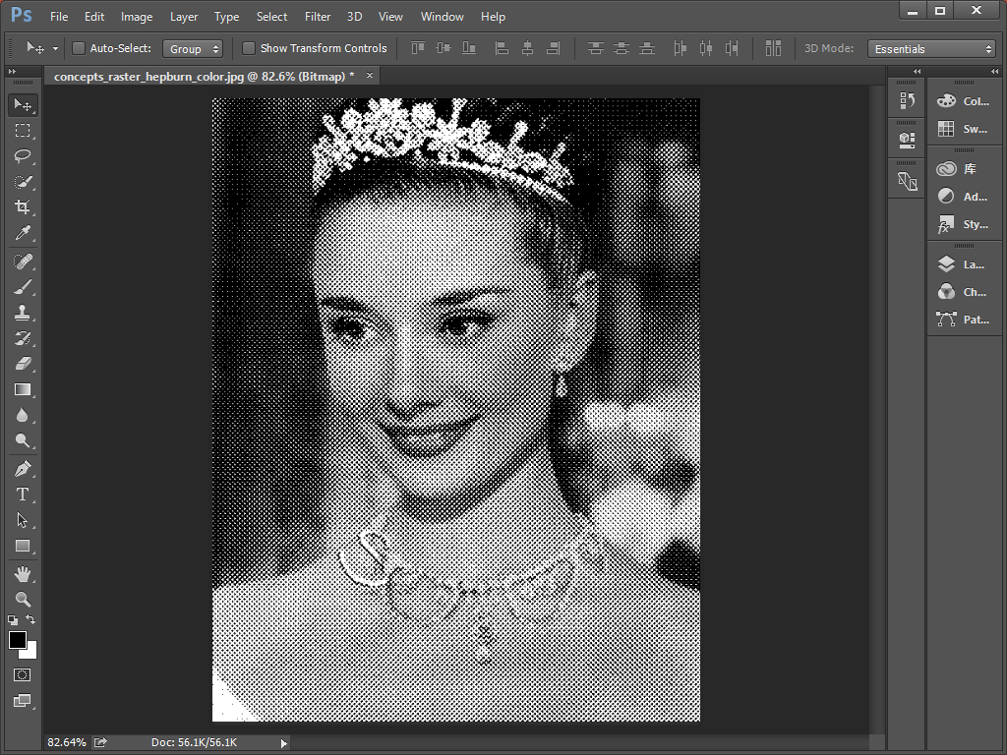
EAGLE LASER
用第三方软件处理图像
除了使用 EagleWorks 软件自带的 RDImage 功能，我们还可以使用第三方软件处理图像，例如 Adobe Photoshop，如右图所示。
这里我们使用了 Photoshop 中的半色调功能。先将彩色图像转换为灰度图，然后使用位图功能转换为黑白单色位图，在模式中选择半色调，并设置合适的挂网参数，即可得到如右图所示的处理完成的图像。具体的方法请大家自行查阅资料学习，这里不再赘述。
www.gueagle.com.cn

Slide 6
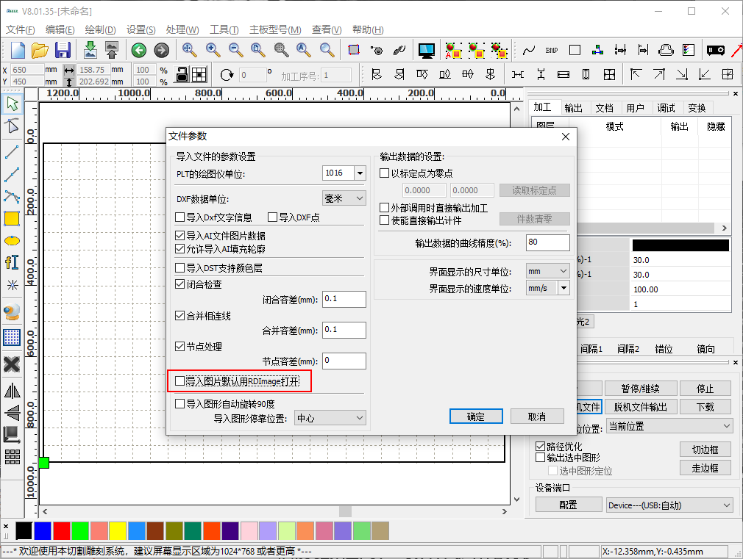
EAGLE LASER
用第三方软件处理图像-续
完成图像处理后，导入至 EagleWorks 软件中即可。
导入之前，我们需要修改 EagleWorks 软件的默认设置。单击 设置->文件参数设置 菜单项，打开 文件参数 对话框，如右图所示。取消 导入图片默认用RDImage打开 选项，单击 确定 按钮确认即可。
这时，导入的图像会直接显示在 EagleWorks 软件的绘图区中，完成后续输出流程即可。
www.gueagle.com.cn

Slide 7
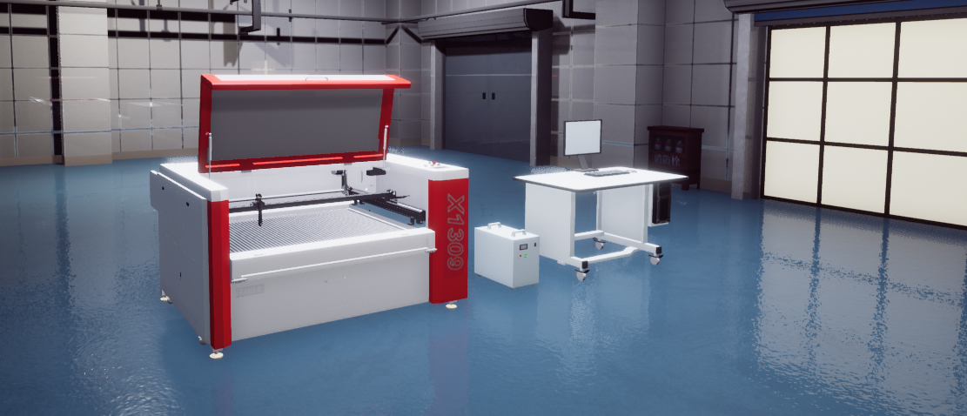
BEIJING GU EAGLE AUTOMATION CO.,LTD.
感谢观看
鹰华激光小课堂

